Slide 1

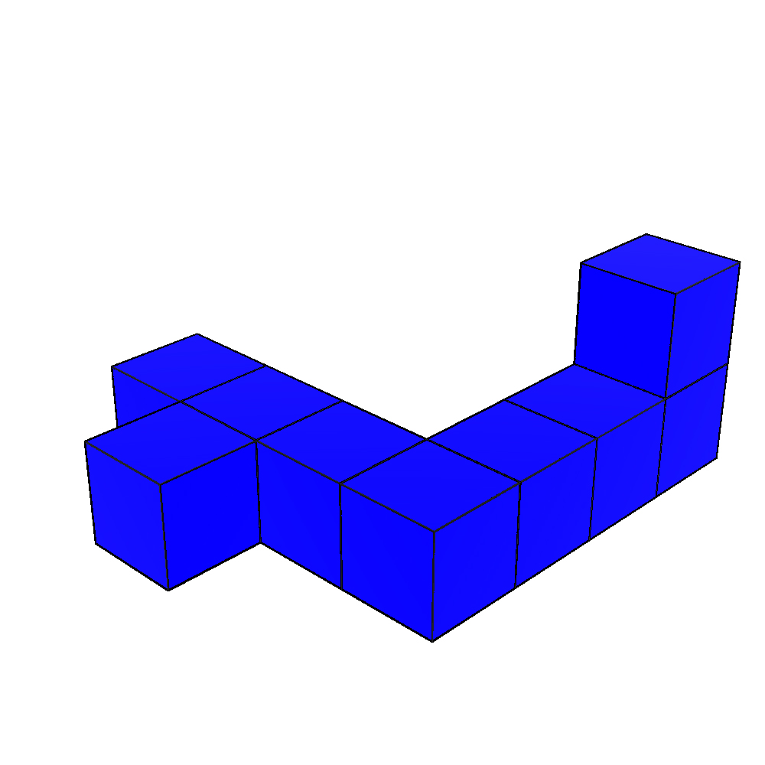

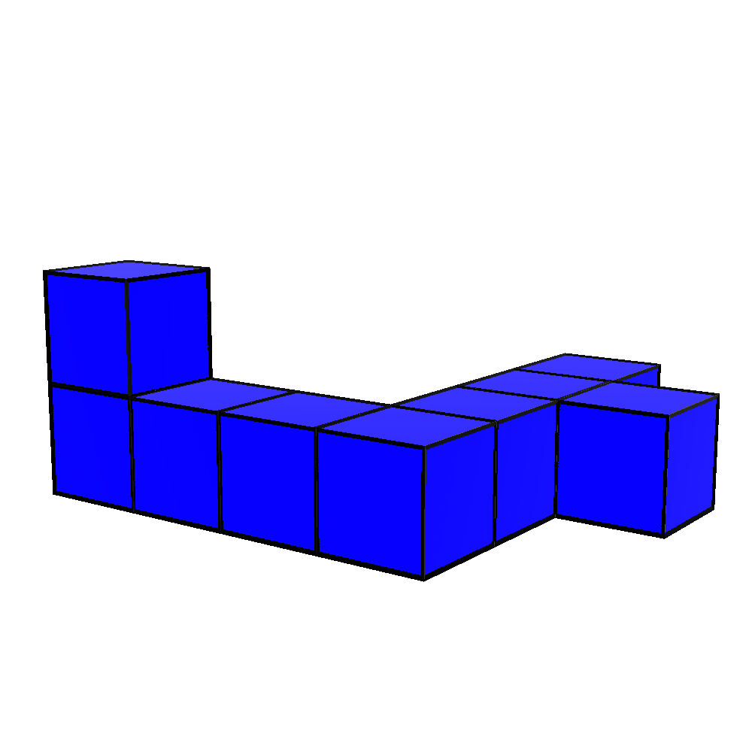

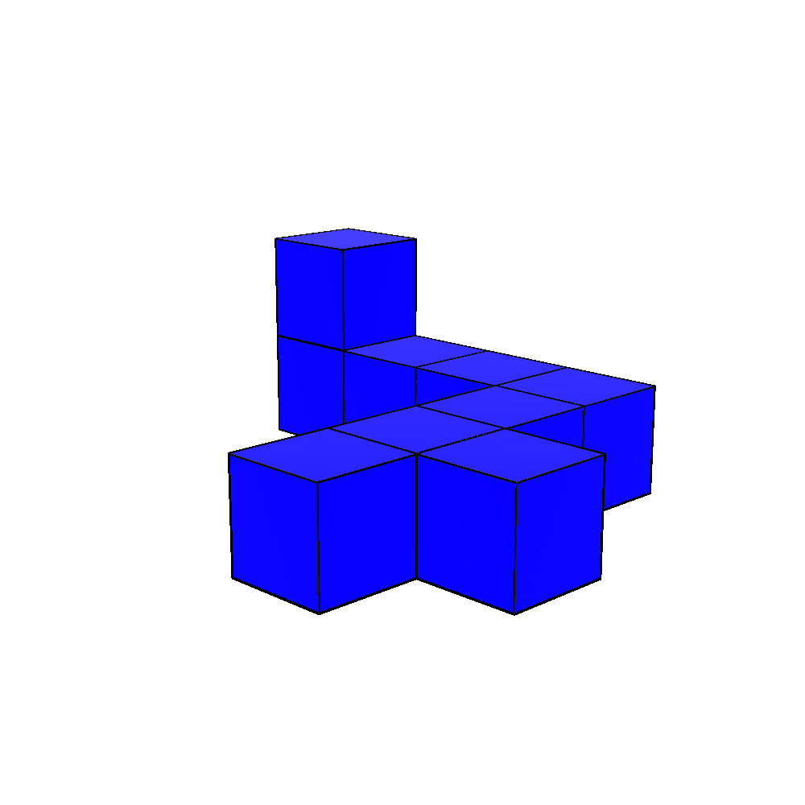

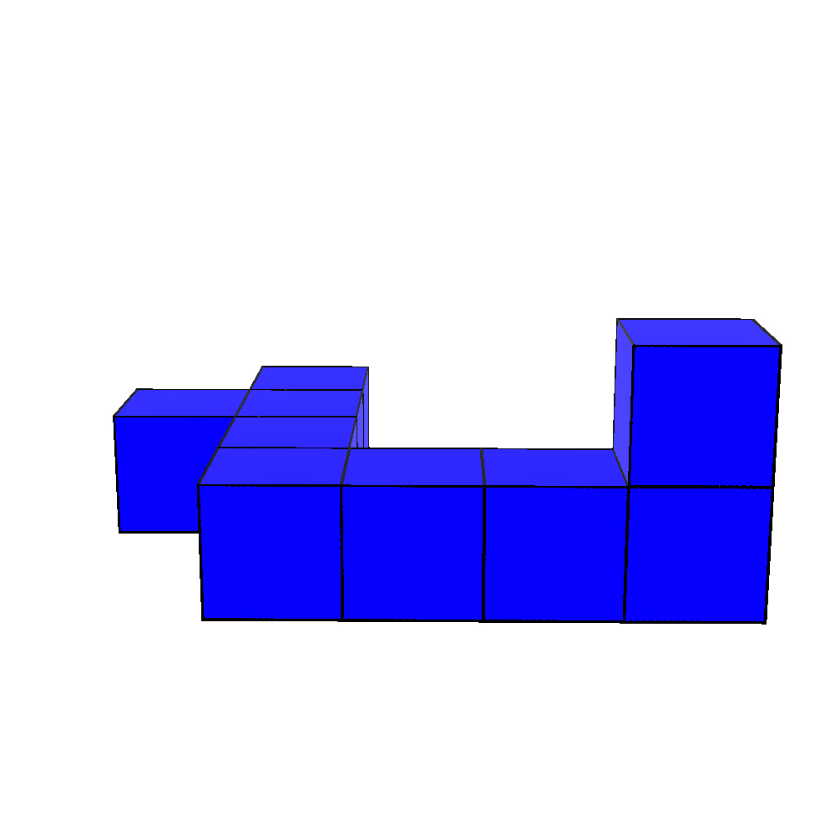
Würfelschlangen
Gegeben sind 4 scheinbar gleiche Würfelschlangen. Analysiere die Angabe und finde mögliche Fehler

Slide 2

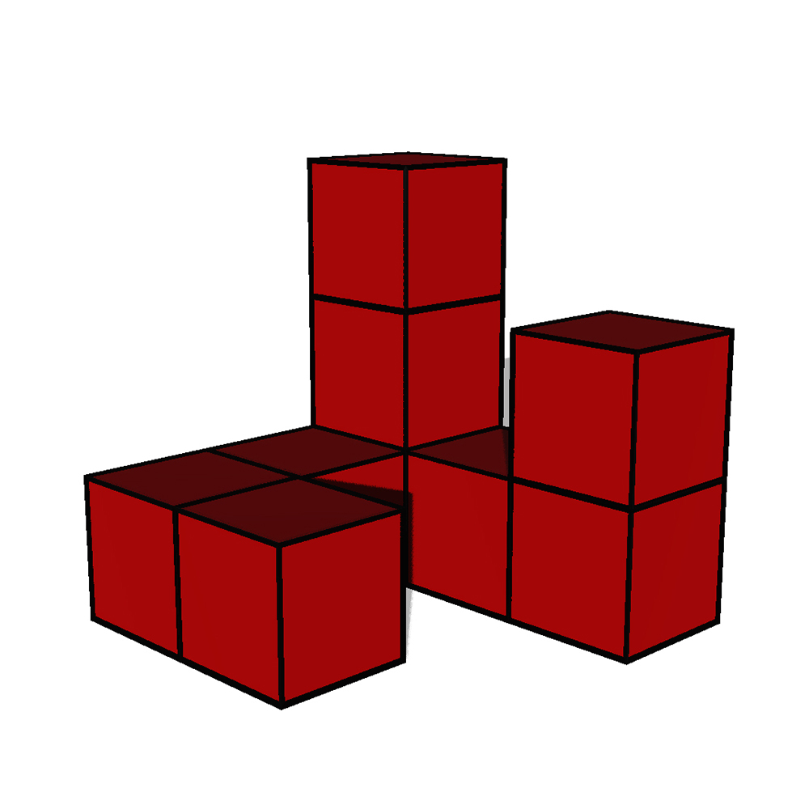

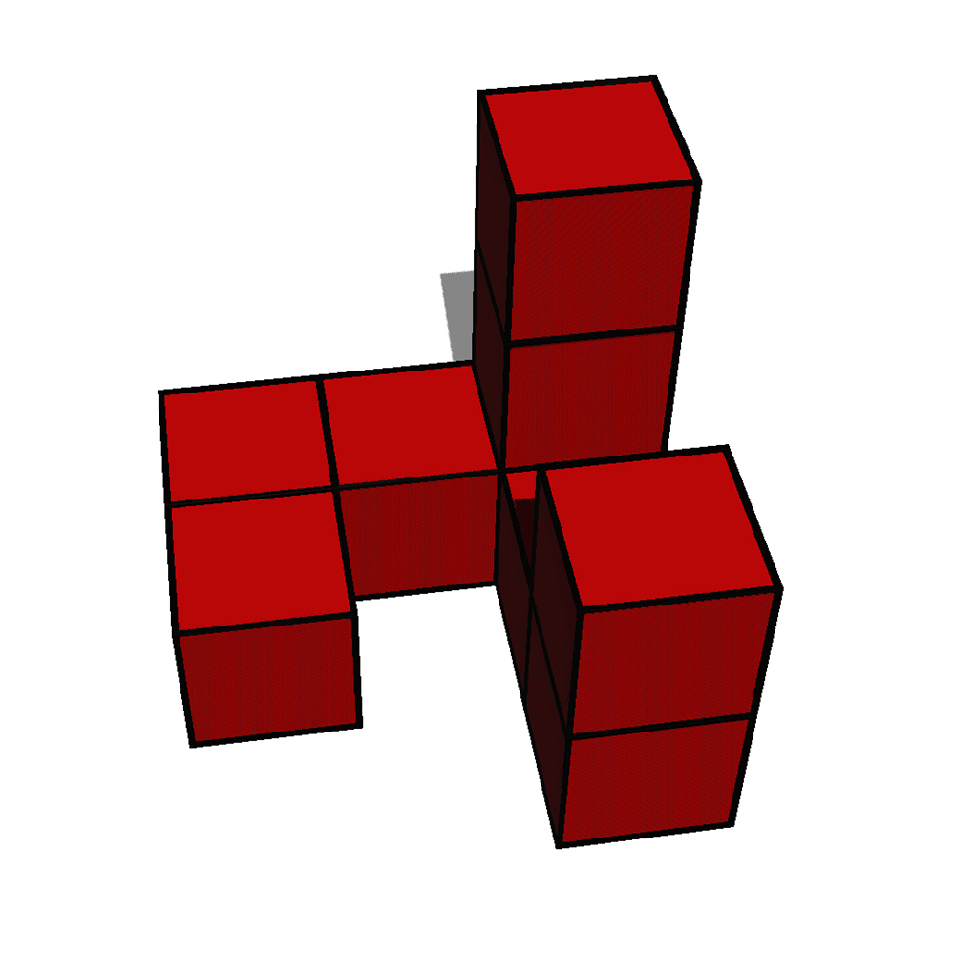

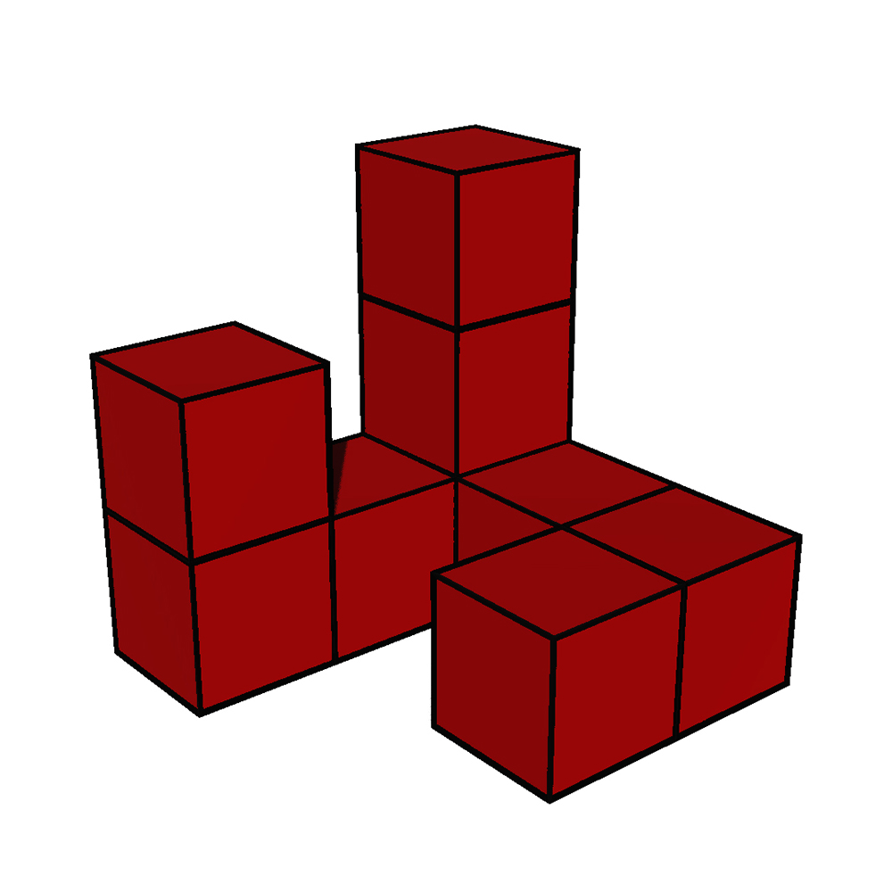

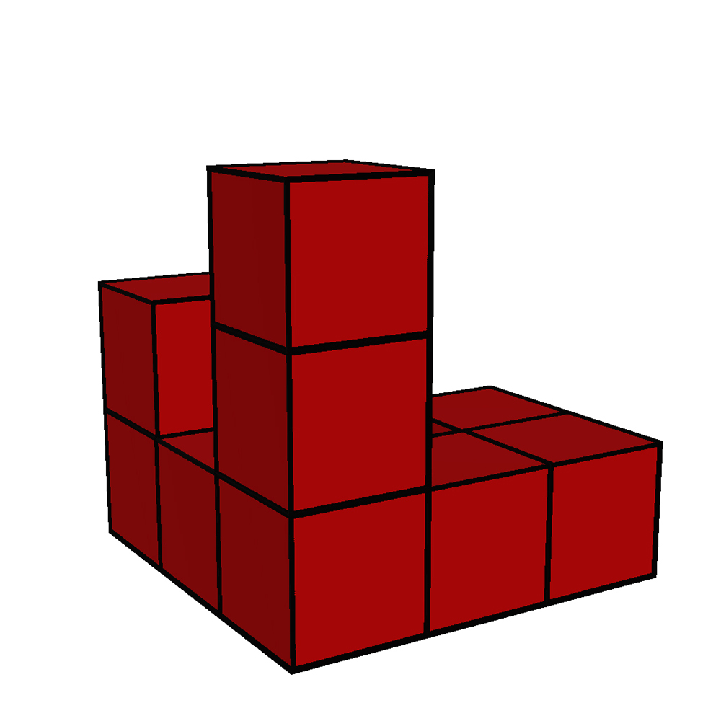
Würfelschlangen
Gegeben sind 4 scheinbar gleiche Würfelschlangen. Analysiere die Angabe und finde mögliche Fehler

Slide 3

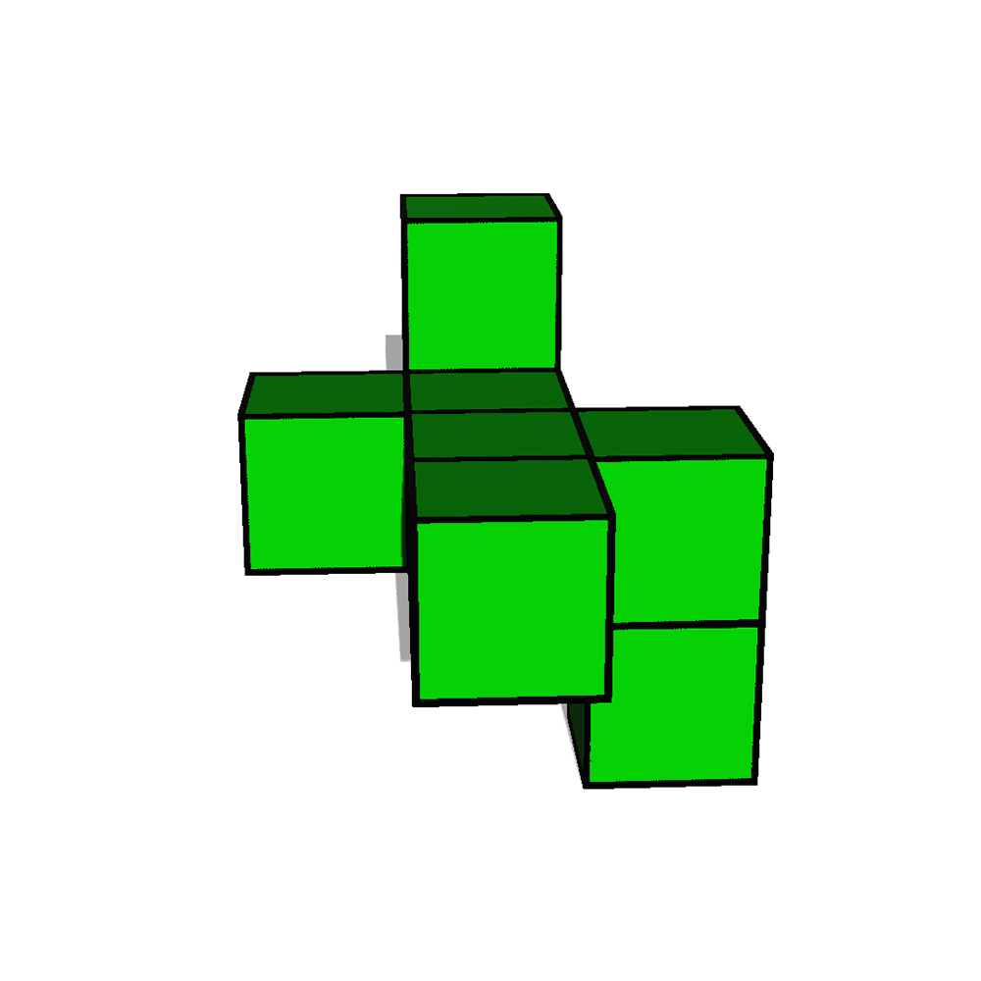

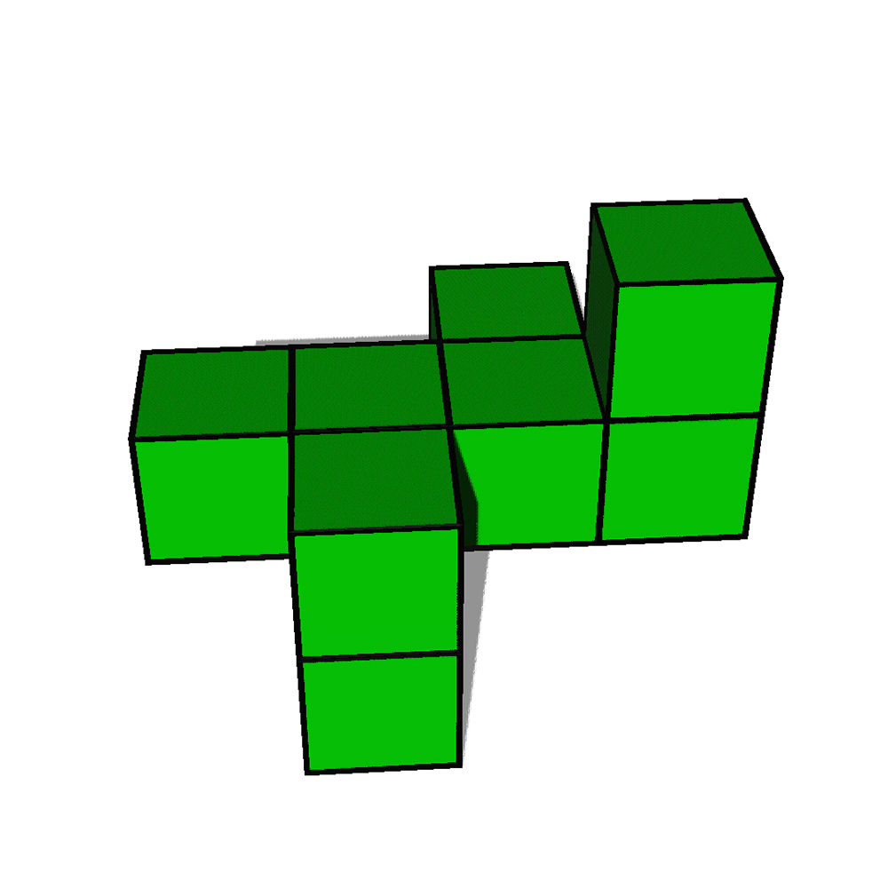

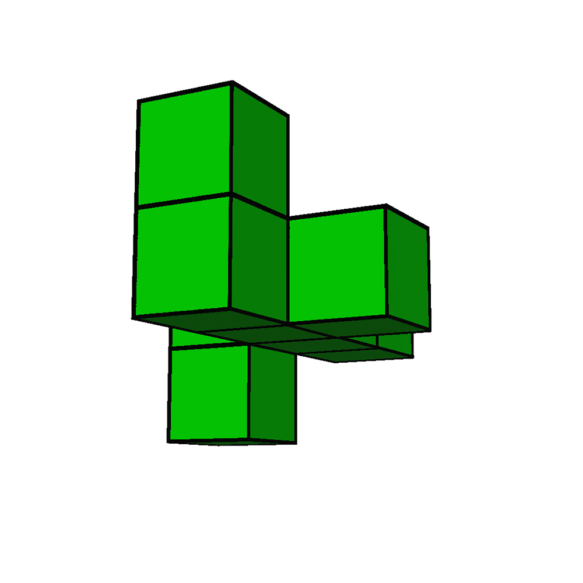

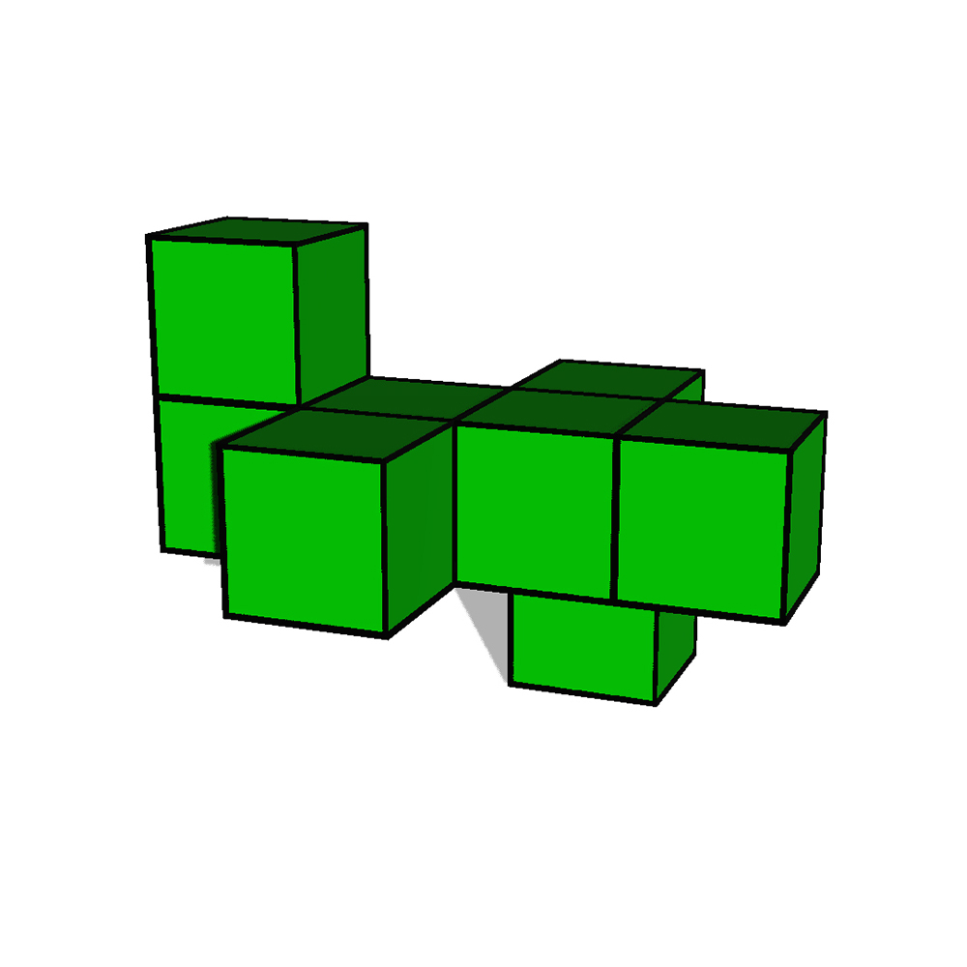
Würfelschlangen
Gegeben sind 4 scheinbar gleiche Würfelschlangen. Analysiere die Angabe und finde mögliche Fehler

Slide 4

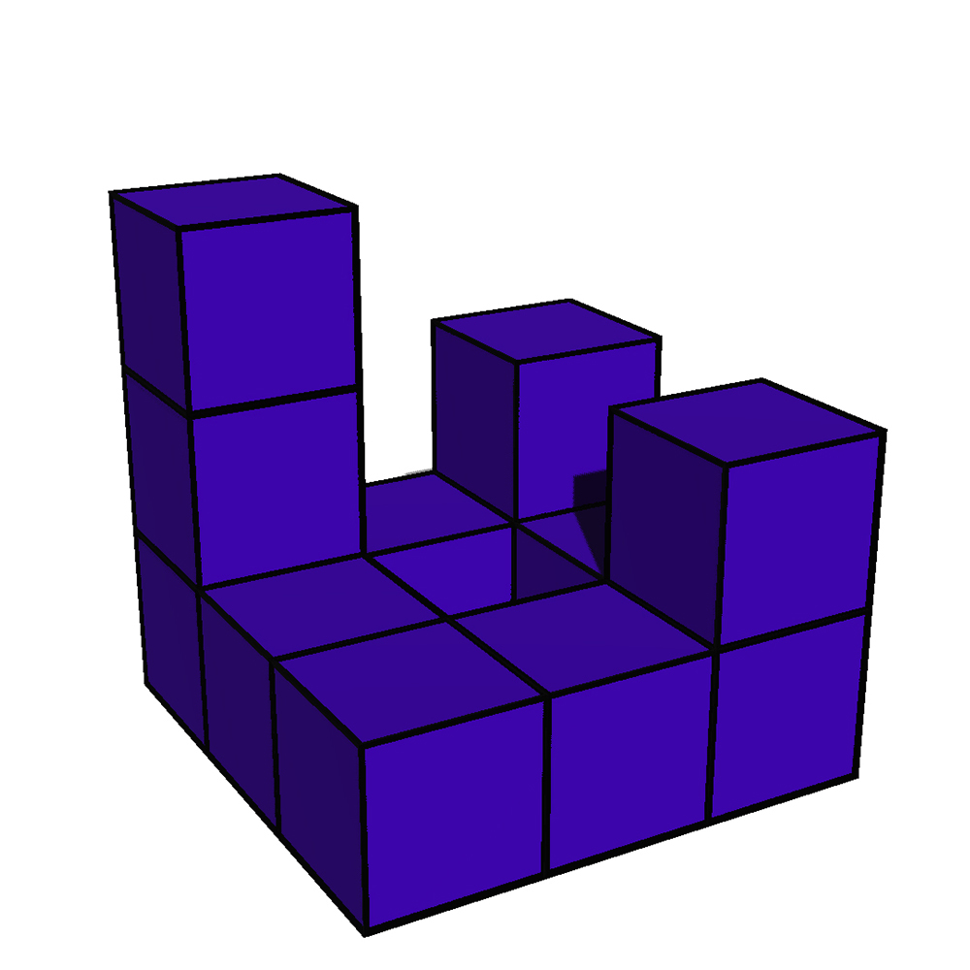

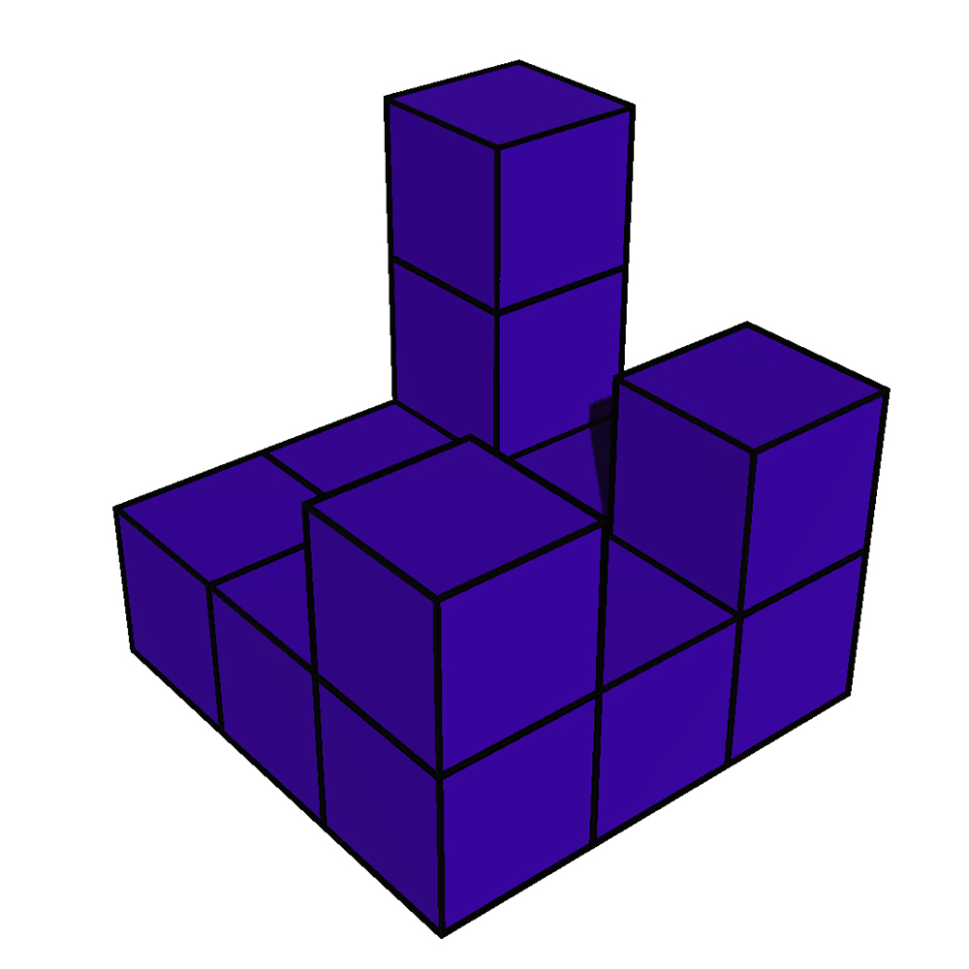

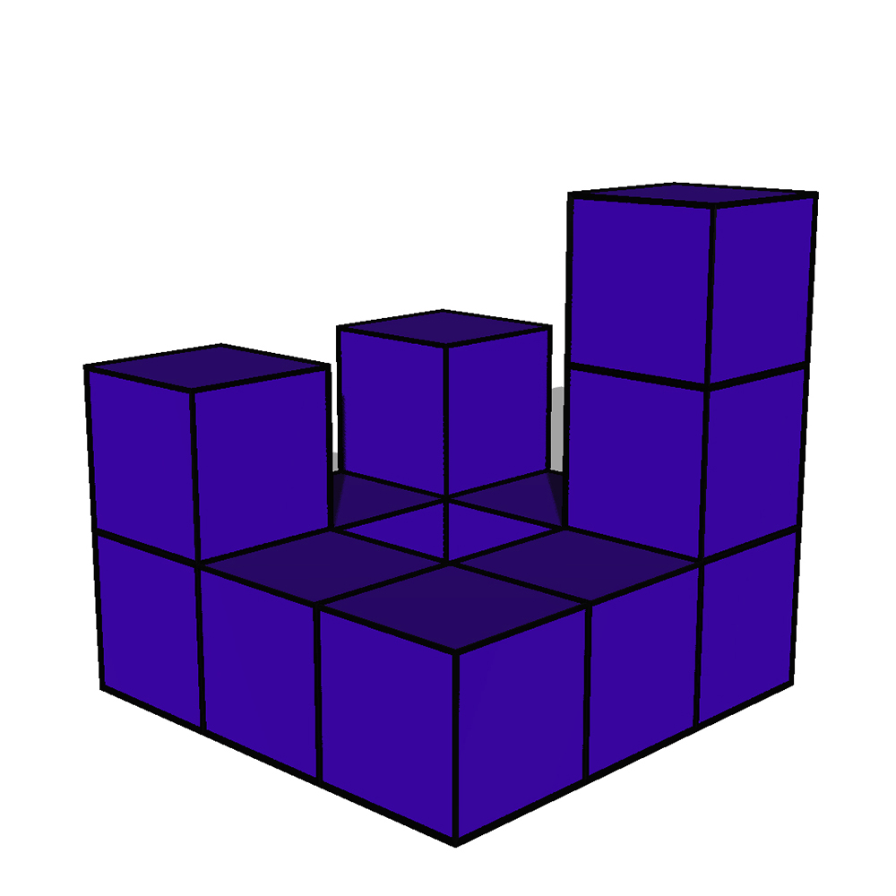

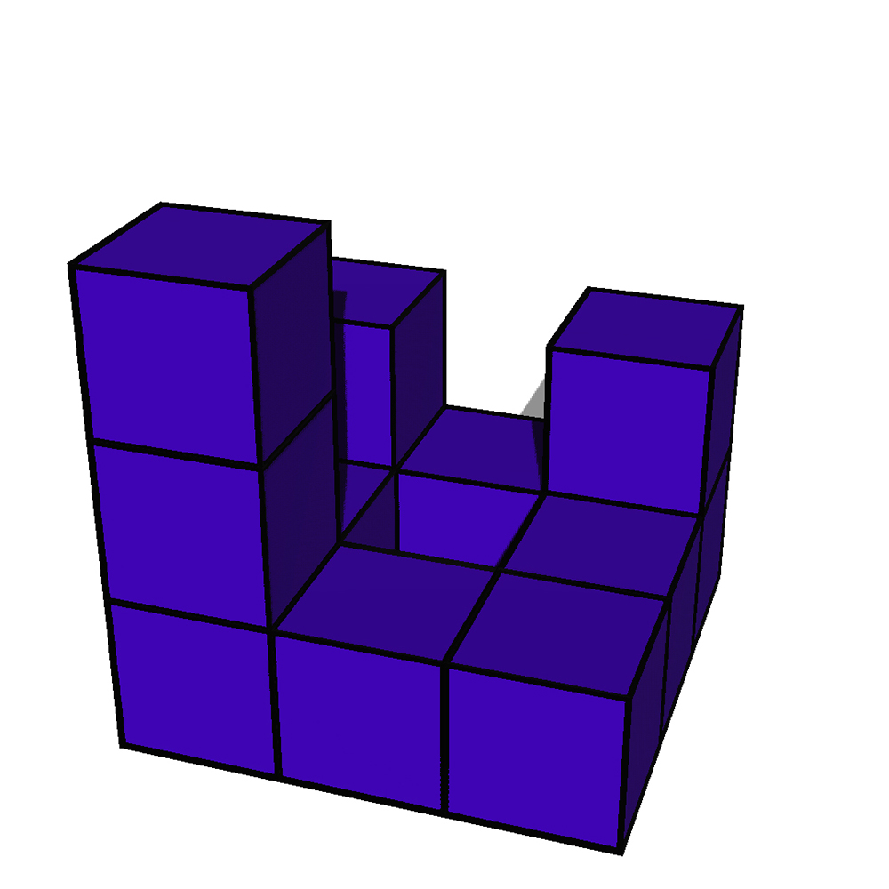
Würfelschlangen
Gegeben sind 4 scheinbar gleiche Würfelschlangen. Analysiere die Angabe und finde mögliche Fehler

Slide 5








Würfelschlangen
Gegeben sind 4 scheinbar gleiche Würfelschlangen. Analysiere die Angabe und finde mögliche Fehler

